Slide 1

ELECTRODX DIPLOMADO
Cómo el profesor planea,
publica y evalúa
Del temario a la calificación, en el orden en que se enseña.
Sesión docente · 45–60 min de explicación + 20–30 min de recorrido en vivo
Notes:
Presentarse. No es un tour de botones: es el ciclo semanal. Pedir que anoten fricciones: bloquea / confunde / se puede vivir.

Slide 2
CONTRATO DE LA SESIÓN
Diez bloques, una sola secuencia
01
Qué ve el médico cursista
05
Casos EMG y simulador
02
Mapa mental del profesor
06
Cómo se evalúa (Capa A)
03
Cómo se planea la semana
07
Recorrido en vivo
04
Cómo se toca el temario
08
Qué sí / qué no puede el titular
ElectroDx Diplomado · Guía del profesor · Del temario a la calificación
2
Notes:
Mitad 1 = explicación (bloques 1–6). Mitad 2 = el profesor maneja (7). Cierre = permisos (8). No abras roles al inicio.

Slide 3
PARA QUÉ ESTAMOS AQUÍ
Tres frases. Una regla.
1
2
3
Ver el sistema como lo vive el cursista.
Recorrer el ciclo: planear → publicar → asignar → calificar.
Anotar fricciones y decidir permisos del titular.
Si no ves el destino, no puedes diseñar la clase.
El ancla es /admin/calendario, no cinco menús sueltos.
bloquea / confunde / se puede vivir
ElectroDx Diplomado · Guía del profesor · Del temario a la calificación
3
Notes:
Regla: no es demo de todas las pantallas. Si el profesor pregunta “¿dónde subo el video de ayer?”, el sistema falló — anótalo.

Slide 4
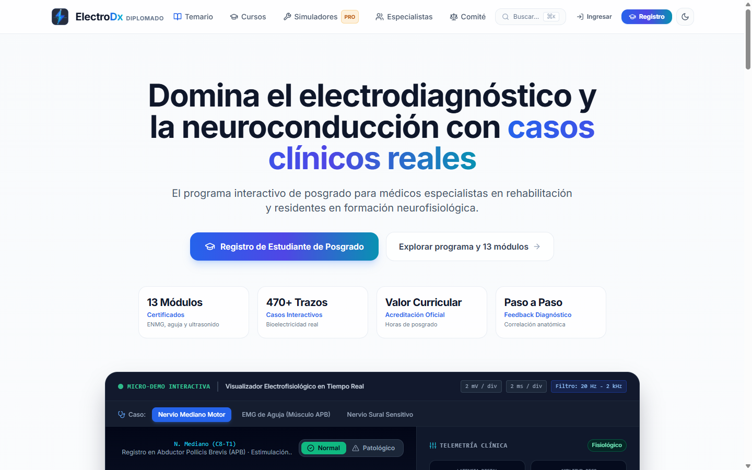
BLOQUE 1 · OJO DEL ALUMNO
Qué es ElectroDx, en una frase
Plataforma de posgrado en electrodiagnóstico: temario clínico + simulador EMG + evaluaciones + kárdex de cohorte.
ElectroDx Diplomado · Guía del profesor · Del temario a la calificación
4
Notes:
Pantalla real de inicio (localhost). El profesor debe poder abrir / y /temario sin cuenta para ver “qué vende” el diplomado.

Slide 5
ARQUITECTURA QUE EL PROFESOR DEBE MEMORIZAR
Tres capas. No las mezcles.
CAPA A — Aprender
CAPA B — Practicar
CAPA C — Demostrar
Módulos → temas → subtemas
Perlas, videos, puntos clave
Pesa 20 % del kárdex (temario)
Simulador de casos EMG
NCS, aguja, RNS, F/H, trampas
El profesor califica el dictamen
Quiz del tema · examen asignado
Tarea / caso · asistencia
Capa A oficial: 30 / 30 / 20 / 20
ElectroDx Diplomado · Guía del profesor · Del temario a la calificación
5
Notes:
El kárdex oficial (Capa A) no es “avance del temario”. Es exámenes 30 + tareas 30 + asistencia 20 + currículum 20. Mínimo 80. Honores ≥95 + cédula.

Slide 6
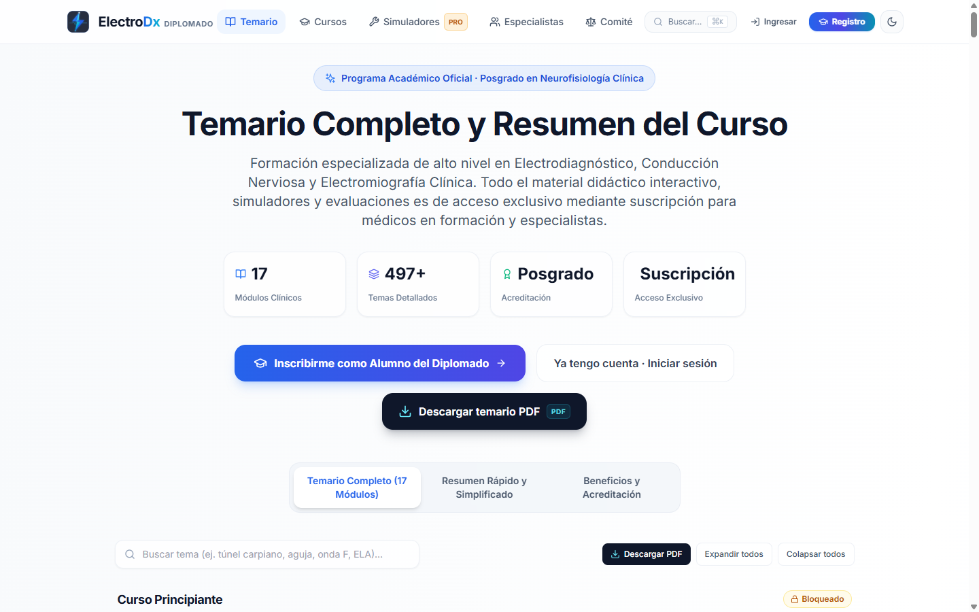
EL ALUMNO NO VE EL REPOSITORIO
17 módulos. Un árbol de lecciones.
1 Fundamentos
2 Conducción
3 Aguja
4 Tardías
5 ENR
6 Evocados
7 Especiales
8 Anatomía
9 Patologías
10 Criterios
11 Referencia
12 Bibliografía
13 Seguridad
14 Síndrome
15 Informe
16 Casos complejos
17 Actualizaciones
ElectroDx Diplomado · Guía del profesor · Del temario a la calificación
6
Notes:
Pantalla real de /temario. Mensaje: el alumno ve lecciones, no archivos TypeScript. Nunca cambiar el id de un tema si ya hay quiz o progreso.

Slide 7
ANATOMÍA DE UNA HOJA · /MODULO/…
Así se ve (y se cierra) una lección
Título + badges
Completado / Pendiente · Evaluación · Offline
Cuerpo clínico
Texto, perlas, puntos clave, videos, figuras
Candado de evaluación
Si hay quiz publicado, no se marca completo sin aprobar
Descarga offline
Un clic guarda el módulo; el avance se sube al volver en línea
ElectroDx Diplomado · Guía del profesor · Del temario a la calificación
7
Notes:
El badge Evaluación es el QuizGate. Offline es copia del módulo, no de un tema suelto. Las evaluaciones oficiales siguen pidiendo red.

Slide 8
PORTAL DEL ALUMNO · /PORTAL
Si el profesor no asigna, el alumno solo ve temario y quizzes
Resumen
Desempeño
Clases
Quizzes
Tareas
Avisos
Constancia
Estudio
ElectroDx Diplomado · Guía del profesor · Del temario a la calificación
8
Notes:
Desempeño = Capa A (oficial vs en curso). Constancia exige dictamen oficial + cédula verificada. Tareas y avisos se alimentan de lo que el profesor asigna.

Slide 9
QUÉ “CIERRA” UNA SEMANA PARA EL CURSISTA
Todo lo que sigue existe para alimentar esto
1
2
3
4
5
6
Leer el tema
Quiz del tema
(si hay)
Caso EMG
asignado
Clase / grabación
Examen de corte
Aparece
en kárdex
Cierra el bloque: el calendario, el temario y la bandeja no son “admin”. Son esta semana, vista desde el otro lado.
ElectroDx Diplomado · Guía del profesor · Del temario a la calificación
9
Notes:
Transición: “ahora vamos a ver las pantallas que fabrican cada uno de esos pasos”.

Slide 10
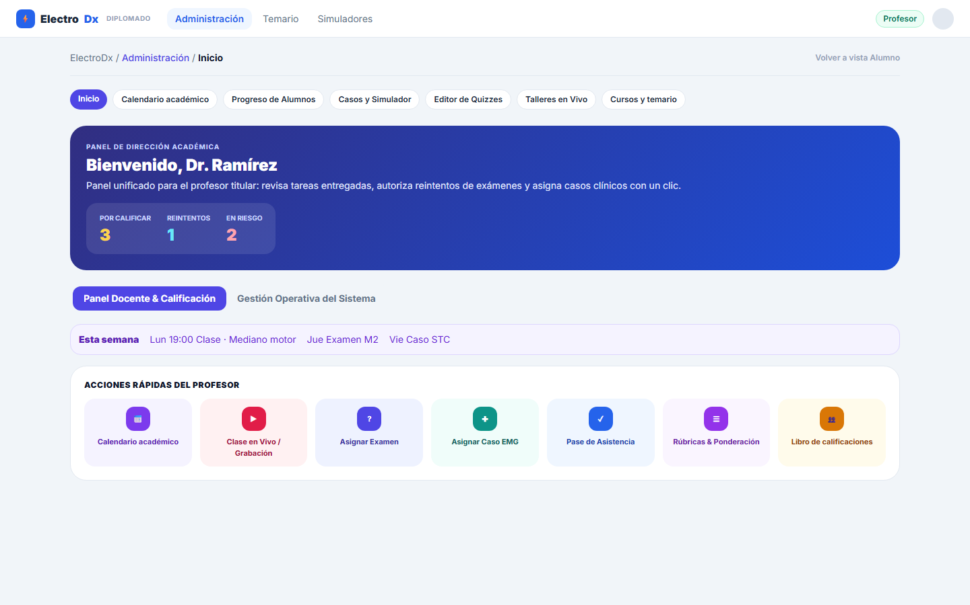
BLOQUE 2 · DÓNDE ENTRA EL PROFESOR
Inicio docente: bandeja + esta semana + 7 atajos
ElectroDx Diplomado · Guía del profesor · Del temario a la calificación
10
Notes:
Ruta: /admin. El editor (profesor) ya entra aquí; el badge dice Profesor o Administrador. Pestaña Gestión Operativa solo la ve admin. Recreación fiel de la UI actual con los textos reales del dashboard.

Slide 11
MENÚ QUE YA EXISTE
Una página ancla por tarea. No cuatro sitios.
Pantalla
Para qué
Quién
Inicio /admin
Bandeja, reintentos, riesgo, atajos
Profesor y dirección
Calendario /admin/calendario
Hub de la semana: clase, examen, caso, corte
Profesor y dirección
Alumnos /admin/alumnos
Cohorte, rúbricas, kárdex, pase de lista
Profesor y dirección
Temario /admin/temario
Ordenar, ocultar, crear, vista previa
Profesor y dirección
Quizzes / Ejercicios / Talleres
Banco de preguntas, casos EMG, clases
Profesor y dirección
Admisiones / Usuarios / Acceso / Auditoría
Lista de espera, roles, premium, bitácora
Solo dirección
ElectroDx Diplomado · Guía del profesor · Del temario a la calificación
11
Notes:
El rol en código se llama editor, no profesor. El layout ya dice Profesor. Dirección = admin. No abrir /colaborador en esta sesión salvo para mostrar el salto visual.

Slide 12
BLOQUE 3 · LA SEMANA DEL PROFESOR
Siete pasos. En este orden.
1
2
3
4
5
6
7
Calendarizar
Visibilidad
Encuentro
Asignar
Pase de lista
Calificar
Tutorizar
Corte + clase + examen + caso en /admin/calendario
Mostrar / ocultar los temas de esa semana
Clase en vivo o presencial + grabación después
Examen y/o caso EMG a la cohorte
Asistencia que cuenta al kárdex
Bandeja de entregas y reintentos
Alumnos en riesgo → kárdex
ElectroDx Diplomado · Guía del profesor · Del temario a la calificación
12
Notes:
Repite: planeación = calendario + visibilidad + encuentro + evidencia. Si saltan al quiz editor, se pierden.

Slide 13
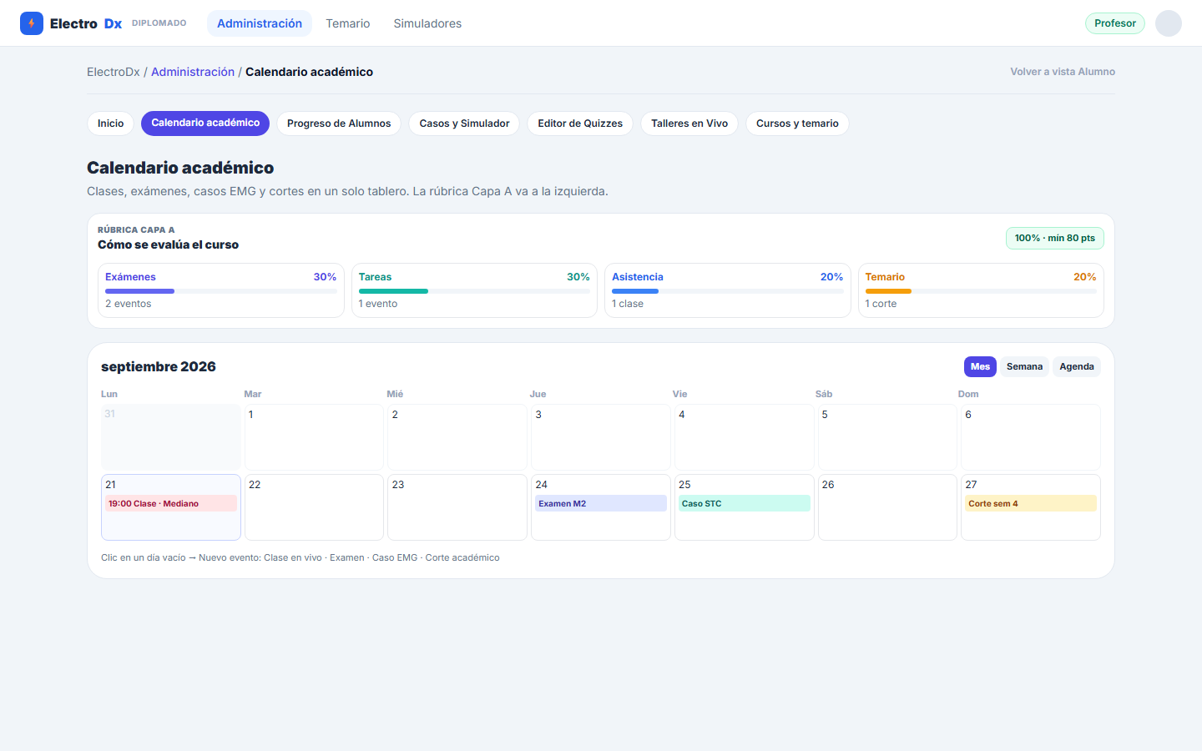
PASO 1 · /ADMIN/CALENDARIO
El tablero no es un Google Calendar
ElectroDx Diplomado · Guía del profesor · Del temario a la calificación
13
Notes:
Es el contrato de la semana. Mes / semana / agenda. Clic en día vacío: Clase en vivo, Examen, Caso EMG, Corte académico. Clic en un evento: inspector (editar, pase de lista, entregas). Rúbrica Capa A arriba: 30/30/20/20, mínimo 80.

Slide 14
CLIC EN UN DÍA VACÍO
Un menú. Cuatro cosas que sí existen.
Clase en vivo
Taller o sesión que cuenta a asistencia
Examen
Asignar evaluación a la cohorte
Caso EMG
Tarea clínica del simulador
Corte académico
Checklist de temas y fecha de corte
ElectroDx Diplomado · Guía del profesor · Del temario a la calificación
14
Notes:
La fecha del clic ya va prellenada. No reenviar al profesor a /admin/talleres para “crear la clase”: puede hacerlo desde el calendario o desde Acciones rápidas.

Slide 15
PASO 2 · CÓMO SE EVALÚA EL CURSO
Capa A: si no suma 100, el promedio miente
30 %
30 %
20 %
20 %
Exámenes
Tareas / casos
Asistencia
Temario
Quizzes oficiales y exámenes asignados
Solo entregas aprobadas con nota
Sesiones auditadas (pase de lista)
Cobertura real de temas hoja
Mínimo para acreditar: 80. Honores: ≥ 95 + cédula verificada. Una cubeta vacía no inventa 85: se ve “sin calificar”.
ElectroDx Diplomado · Guía del profesor · Del temario a la calificación
15
Notes:
Editar pesos: riel del calendario → Editar, o Alumnos → Configurar Rúbricas. El alumno ve el mismo número en /portal?tab=performance.

Slide 16
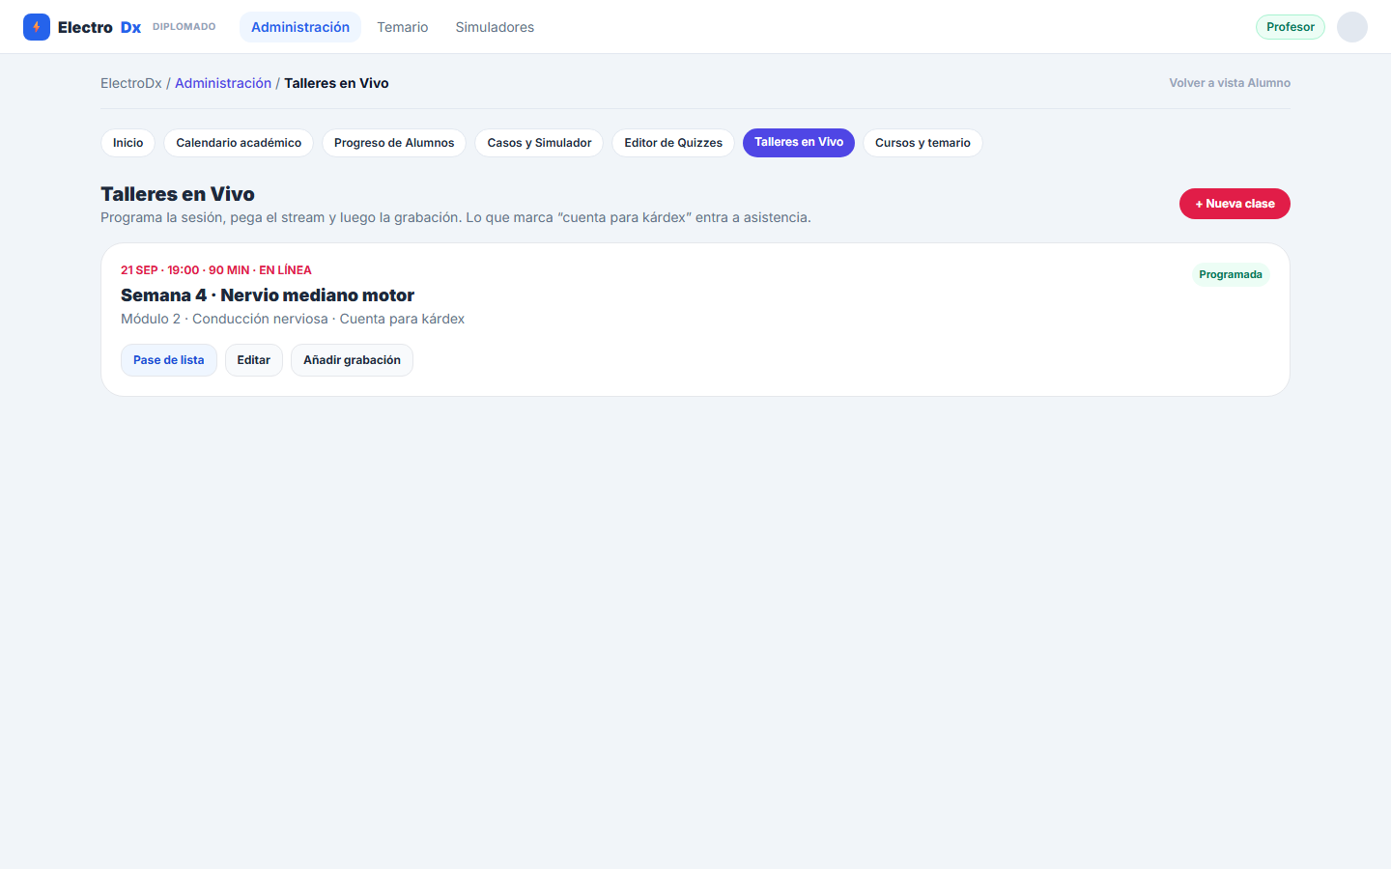
PASO 3 · PROGRAMAR EL ENCUENTRO
Clase en vivo / grabación
Campos que importan
Título, módulo, fecha, duración
En línea o presencial
URL de stream
Cuenta para kárdex
Grabación (después)
Se crea desde el calendario, Inicio o /admin/talleres. El profesor editor ya puede guardar.
ElectroDx Diplomado · Guía del profesor · Del temario a la calificación
16
Notes:
Después de la clase: Pase de lista (no dejarlo para el viernes). Luego pegar la grabación para quien faltó.

Slide 17
PASO 4 · ASIGNAR EXAMEN
El alumno lo ve en Tareas. Si reprueba, pide reintento.
1
Alumnos (uno, varios o cohorte)
2
Módulo / temas y banco de preguntas
3
Intentos, tiempo, mezclar preguntas y opciones
4
Integridad: al agotar intentos se bloquea
5
El profesor aprueba o rechaza el desbloqueo en la bandeja
ElectroDx Diplomado · Guía del profesor · Del temario a la calificación
17
Notes:
Modal Asignar Examen desde Inicio, calendario o Alumnos. No es el quiz curricular del final de la lección.

Slide 18
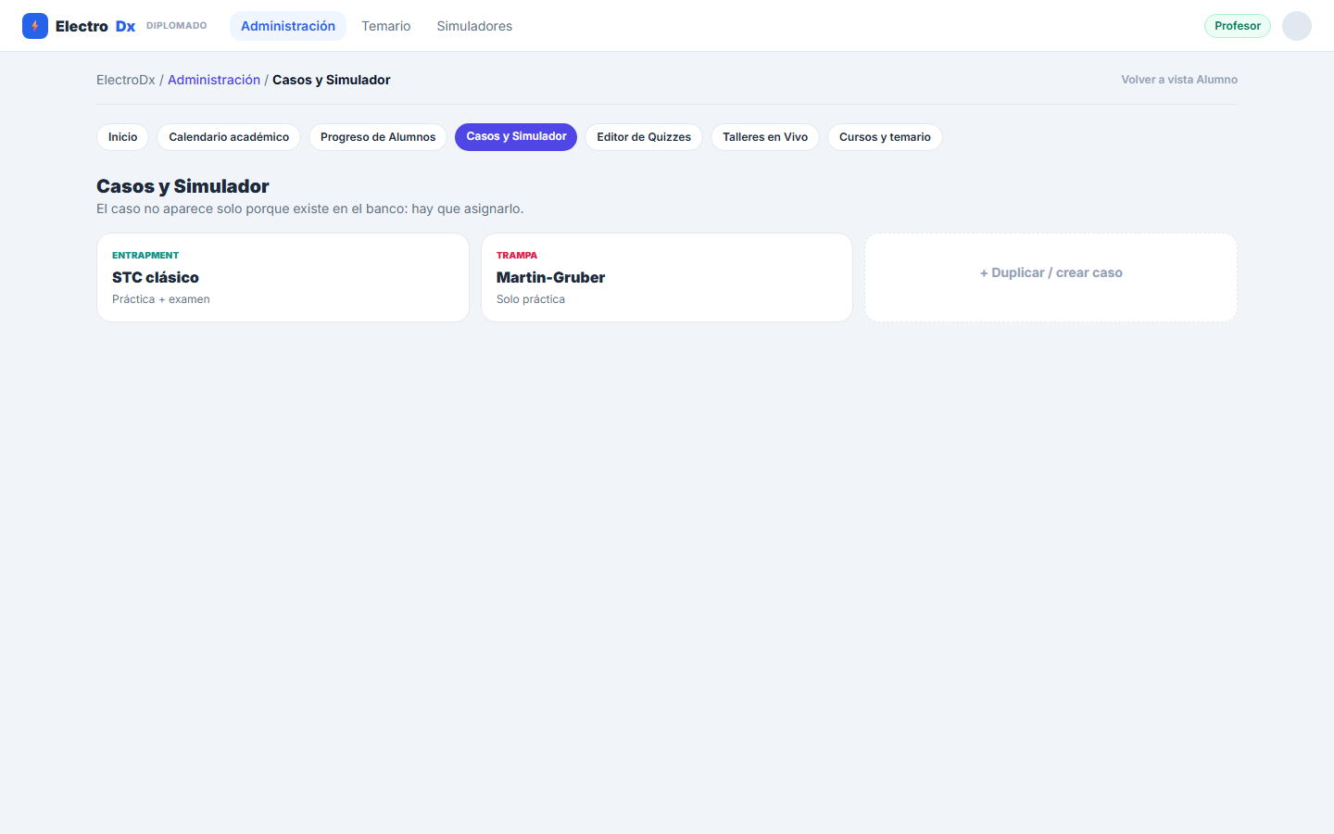
PASO 5 · ASIGNAR CASO EMG
El profesor califica el dictamen, no un score automático
Uso del caso
• Práctica
• Solo examen
• Ambos
El caso no aparece en el portal solo porque existe en el banco.
ElectroDx Diplomado · Guía del profesor · Del temario a la calificación
18
Notes:
Ejemplo de la semana: STC → tema visible → caso entrapment asignado → (opcional) examen del módulo 2.

Slide 19
PASO 6 · CHECKLIST DEL DÍA
Cuatro clics. Si pides más, la UI falló.
1
Abrir el taller / stream
2
Pase de lista (cuenta a kárdex)
3
Confirmar que el tema de la semana está visible
4
Recordar caso o examen con fecha
ElectroDx Diplomado · Guía del profesor · Del temario a la calificación
19
Notes:
Cierra bloque 3: planeación = calendario + visibilidad + encuentro + evidencia.

Slide 20
BLOQUE 4 · CÓMO SE TOCA EL CONTENIDO
Tres palancas. No “el editor”.
1. Organizar
2. Reescribir
3. Enriquecer
/admin/temario
Ordenar, ocultar, crear tema o subtema, vista previa del alumno.
Lápiz → revisión editorial
Borrador → cola → aprobar. Admin/editor puede publicar al instante.
Desde la lección
Video, PDF, imagen o perla. Para “sube la clase de ayer” no hace falta el editor largo.
ElectroDx Diplomado · Guía del profesor · Del temario a la calificación
20
Notes:
Regla de oro: nunca cambiar el id de un tema si ya hay quiz, progreso o revisión. Hay un árbol TypeScript + una capa editorial en Supabase.

Slide 21
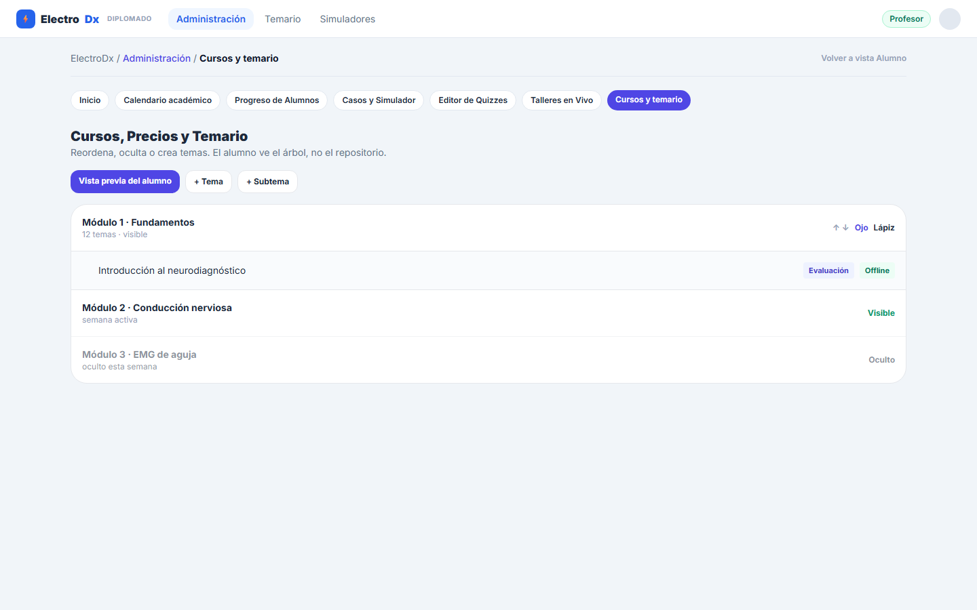
PALANCA 1 · /ADMIN/TEMARIO
Ocultar no borra. Reordenar no reescribe.
ElectroDx Diplomado · Guía del profesor · Del temario a la calificación
21
Notes:
Demo de 3 minutos: ocultar un tema → vista previa alumno → volver a mostrar → lápiz de una frase → abrir /modulo y confirmar.

Slide 22
LA SLIDE MÁS ÚTIL DEL BLOQUE
¿Qué quieres hacer?
Que el alumno NO vea un tema esta semana
Temario → Ojo (ocultar)
Cambiar el orden de la clase
Temario → flechas
Crear un subtema nuevo
Temario → + Subtema
Corregir un valor o un párrafo
Lápiz → revisión → (aprobar)
Subir video / imagen / perla
Abrir la lección → material rápido
Evaluar ese tema
Quizzes; el tema solo no crea examen
ElectroDx Diplomado · Guía del profesor · Del temario a la calificación
22
Notes:
Si este camino pide 3 logins o se pierde el menú, eso es el hallazgo de la sesión.

Slide 23
BLOQUE 5 · EL SIMULADOR NO ES EL TEMARIO
Banco de patrones. El motor sortea valores.
Atrapamiento
Axonal
Desmielinizante
Radiculopatía
Plexopatía
NMJ
Motoneurona
Trampas
ElectroDx Diplomado · Guía del profesor · Del temario a la calificación
23
Notes:
/admin/ejercicios: crear, editar, duplicar, filtrar, asignar. Fricción: esta página a veces se siente “fuera” del cascarón admin. Anótalo si el profesor se pierde.

Slide 24
BLOQUE 6 · EVALUAR · NO MEZCLAR NOMBRES
Tres instrumentos distintos
Instrumento
Dónde se crea
Dónde lo ve el alumno
Quién califica
Quiz del tema
/admin/quizzes
Final de la lección hoja
Automático (p. ej. 70)
Examen asignado
Modal Asignar Examen
Portal / sesión de examen
Automático + integridad
Caso / tarea
Banco + asignar
Simulador + entrega
El profesor (bandeja)
Asistencia
Pase de lista
Cuenta en Desempeño
Lista del día
ElectroDx Diplomado · Guía del profesor · Del temario a la calificación
24
Notes:
Si dicen “el quiz” por todo, corrige en voz alta. El kárdex oficial no se llena con el quiz curricular solo.

Slide 25
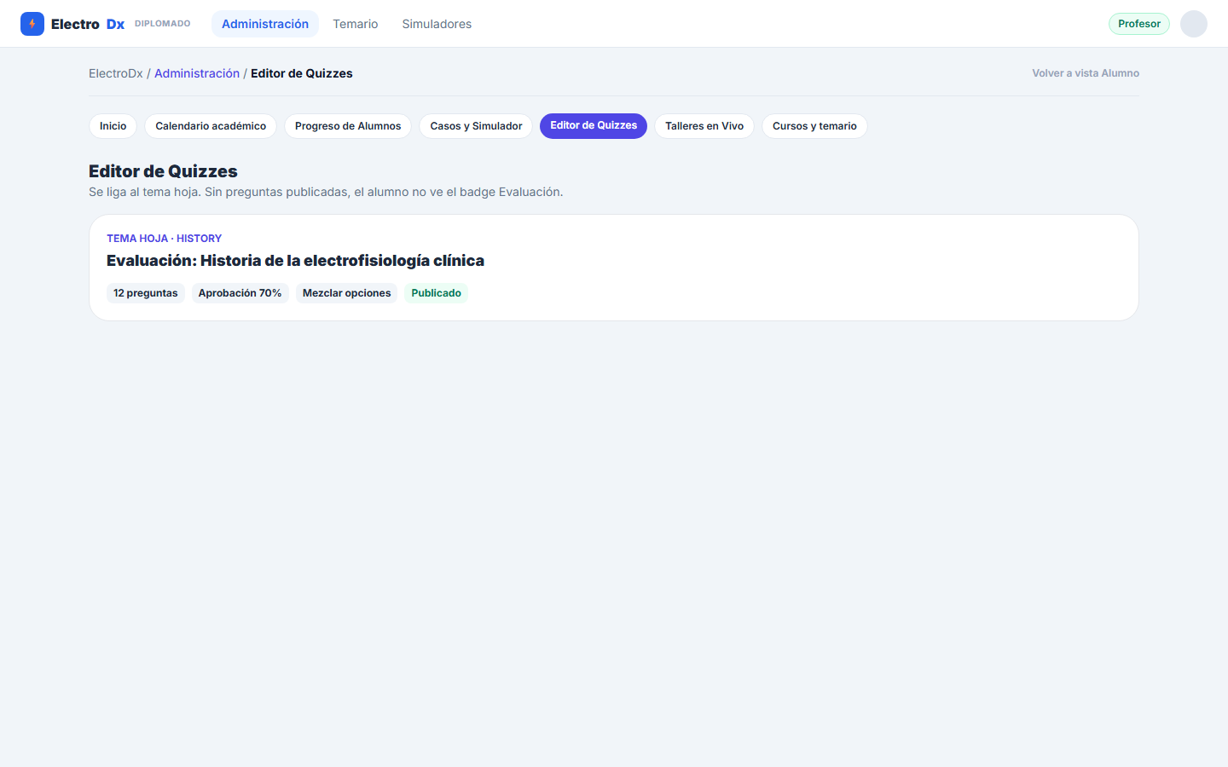
QUIZZES CURRICULARES · /ADMIN/QUIZZES
Se ligan al tema hoja. Sin preguntas, no hay badge.
ElectroDx Diplomado · Guía del profesor · Del temario a la calificación
25
Notes:
Tipos: única, múltiple, V/F, imagen. Enseña solo /admin/quizzes. Hay un segundo editor en /colaborador/cuestionario: no lo uses en la inducción.

Slide 26
BANDEJA DEL INICIO
Por calificar · reintentos · en riesgo
Por calificar
Reintentos
En riesgo
Dictamen + nota del caso o tarea. No dejes la bandeja para el corte.
+1 intento o rechazo con motivo. El alumno lo pidió desde el portal.
Abre kárdex de esos 5. No busques Excel.
ElectroDx Diplomado · Guía del profesor · Del temario a la calificación
26
Notes:
Si la bandeja está vacía y hay entregas, recargar. El editor ya ve Inicio; no mandarlo a Usuarios.

Slide 27
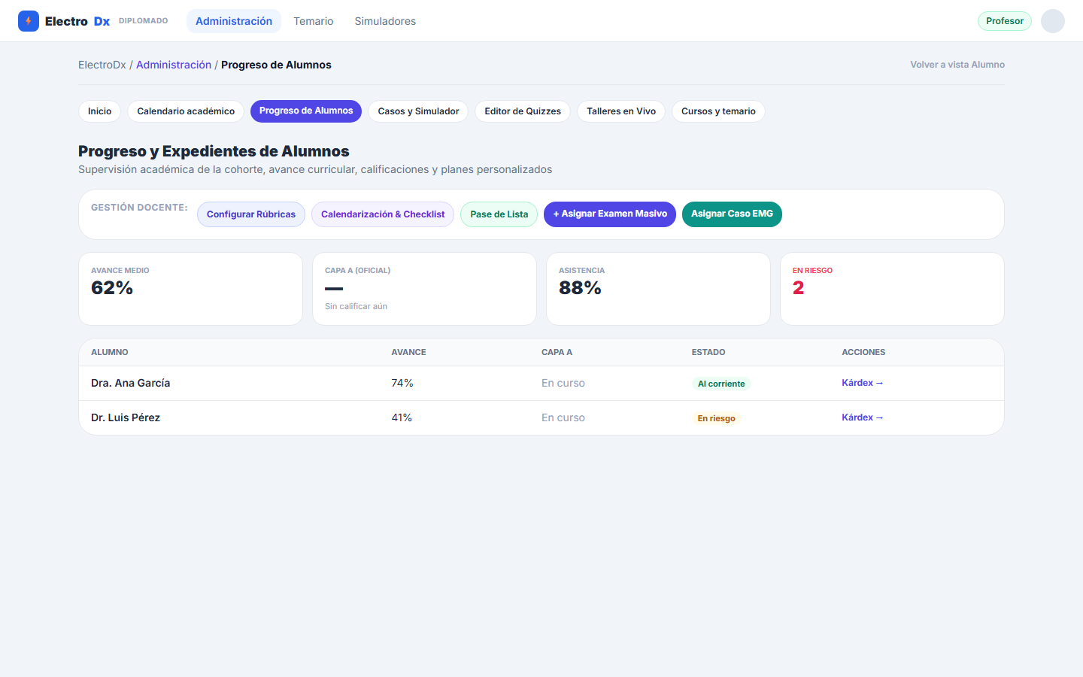
EXPEDIENTE · /ADMIN/ALUMNOS
La cohorte, no una hoja de cálculo
ElectroDx Diplomado · Guía del profesor · Del temario a la calificación
27
Notes:
Desde la fila: kárdex, exámenes, tareas, asistencias. Semáforo: al corriente / en riesgo / rezagado. “Sin calificar” es honesto: no hay 85 fantasma.

Slide 28
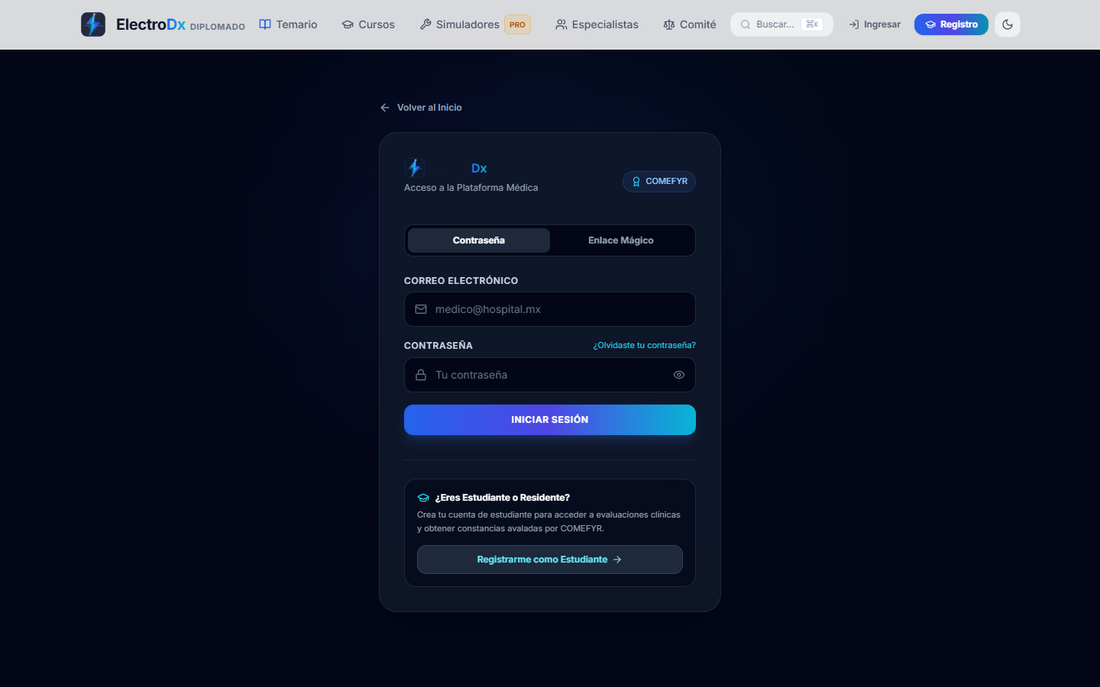
CÓMO ENTRA EL PROFESOR
Contraseña o enlace mágico. Luego cae en /admin.
ElectroDx Diplomado · Guía del profesor · Del temario a la calificación
28
Notes:
Pantalla real de /auth/login. Un editor o admin aterriza en /admin, no en el portal del alumno. Si alguien entra como alumno, no verá el panel.

Slide 29
BLOQUE 7 · EL PROFESOR MANEJA. TÚ NO.
Guion de 12 páginas, en este orden
1. / o /temario — vista pública
7. Crear o editar una clase
2. /portal — así entra el alumno
8. /admin/temario — ocultar, reordenar, vista previa
3. /modulo/{id}/{tema} — video + quiz + offline
9. Lápiz de un tema → volver
4. /ejercicios — simulador como alumno
10. /admin/quizzes — abrir uno existente
5. /admin — Inicio docente
11. /admin/ejercicios — duplicar y asignar
6. /admin/calendario — crear la semana
12. /admin/alumnos/{alumno} — ¿se ve la tarea?
ElectroDx Diplomado · Guía del profesor · Del temario a la calificación
29
Notes:
Rúbrica por pantalla: ¿la acción en <10 s? ¿sé si guardó? ¿puedo deshacer? ¿el menú sigue? ¿vocabulario clínico? ¿tablet del aula?

Slide 30
BLOQUE 8 · PERMISOS
Sí · con aviso · no
SÍ — trabajo del titular
SÍ CON AVISO
NO — dirección
Inicio y bandeja
Calendario y clases
Temario de su curso
Quizzes y casos
Calificar y asistencia
Admisión de su lista
Publicar al instante
Ocultar un módulo entero
Borrar un caso custom
Cambiar pesos de rúbrica
Vista previa como alumno
Crear administradores
Borrar cuentas
Precios y pasarela
Auditoría técnica
Impersonar sin marca de agua
ElectroDx Diplomado · Guía del profesor · Del temario a la calificación
30
Notes:
Hoy editor ya tiene Inicio, calendario y talleres. Admisiones, usuarios, acceso premium y auditoría siguen en admin. El rol se llama Editor en el sistema; el badge dice Profesor.

Slide 31
BLOQUE 9 · TRES DECISIONES DE LA REUNIÓN
No salgan sin contestar esto
1
¿El titular entra siempre por Inicio docente aunque no sea admin?
Hoy: sí, si tiene rol editor.
2
¿Editar un tema se queda en /admin/temario o seguimos saltando a /colaborador?
El salto visual es la fricción #1 de contenido.
3
¿Qué entra al panel de ajustes docentes v1?
Yo priorizaría: cohorte, defaults de examen, rúbrica, notificaciones, vista previa.
ElectroDx Diplomado · Guía del profesor · Del temario a la calificación
31
Notes:
No abras esta discusión al minuto 5. Primero el ciclo de clase.

Slide 32
ANEXO · HANDOUT
URLs para tenerlas a la mano
/auth/login
/admin/quizzes
Entrada del profesor
Evaluaciones de tema
/admin
/admin/ejercicios
Inicio · bandeja
Banco de casos
/admin/calendario
/admin/talleres
Plan de la semana
Clases y grabaciones
/admin/alumnos
/portal
Cohorte y kárdex
Lo que ve el alumno
/admin/temario
/temario
Árbol y visibilidad
Vista pública del programa
ElectroDx Diplomado · Guía del profesor · Del temario a la calificación
32
Notes:
Imprimir o dejar en el chat del grupo docente. Capturas de / , /temario y /auth/login son del sistema en vivo. Las de /admin son recreaciones fieles de la UI (mismos menús y textos) para esta sesión; se pueden sustituir iniciando sesión y corriendo docs/intro/capture-profesor-screens.mjs.

